Slide 1

Проект „Разработване на социално-икономически анализ за нуждите на ОПРР за периода 2014-2020 г.“
Тенденции в развитието на регионите в периода 2007-2013 г.
декември 2014

Slide 2
Динамика на населението на българските райони за периода 2007-2013 г. (%, 2007г. =100)

Slide 3
Естествен прираст на населението в българските райони за периода 2007-2012 г. (коеф., ‰ )
Различни темпове в районите; запазване на диференциацията

Slide 4
Миграция на населението в българските райони за периода 2007-2012 г. (коеф., ‰)
Разнопосочност на потоците; увеличаване на диференциацията

Slide 5
БВП на 1 жител на българските райони в периода 2007-2011 г. (лв.)
2009 г. – точка на пречупване (без ЮЗР);
2009 г. – най-висока диференциацията (40% коеф. на вариация)

Slide 6
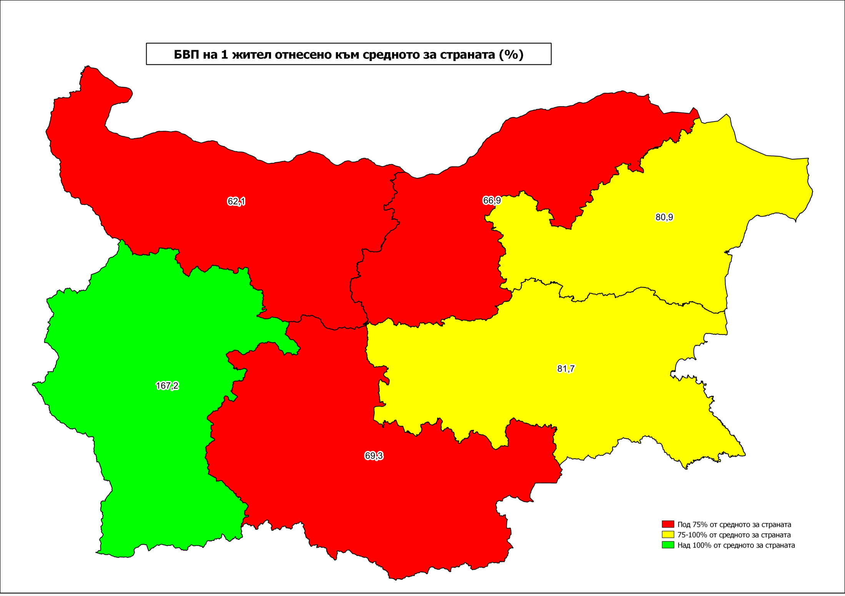
2011 г.

Slide 7
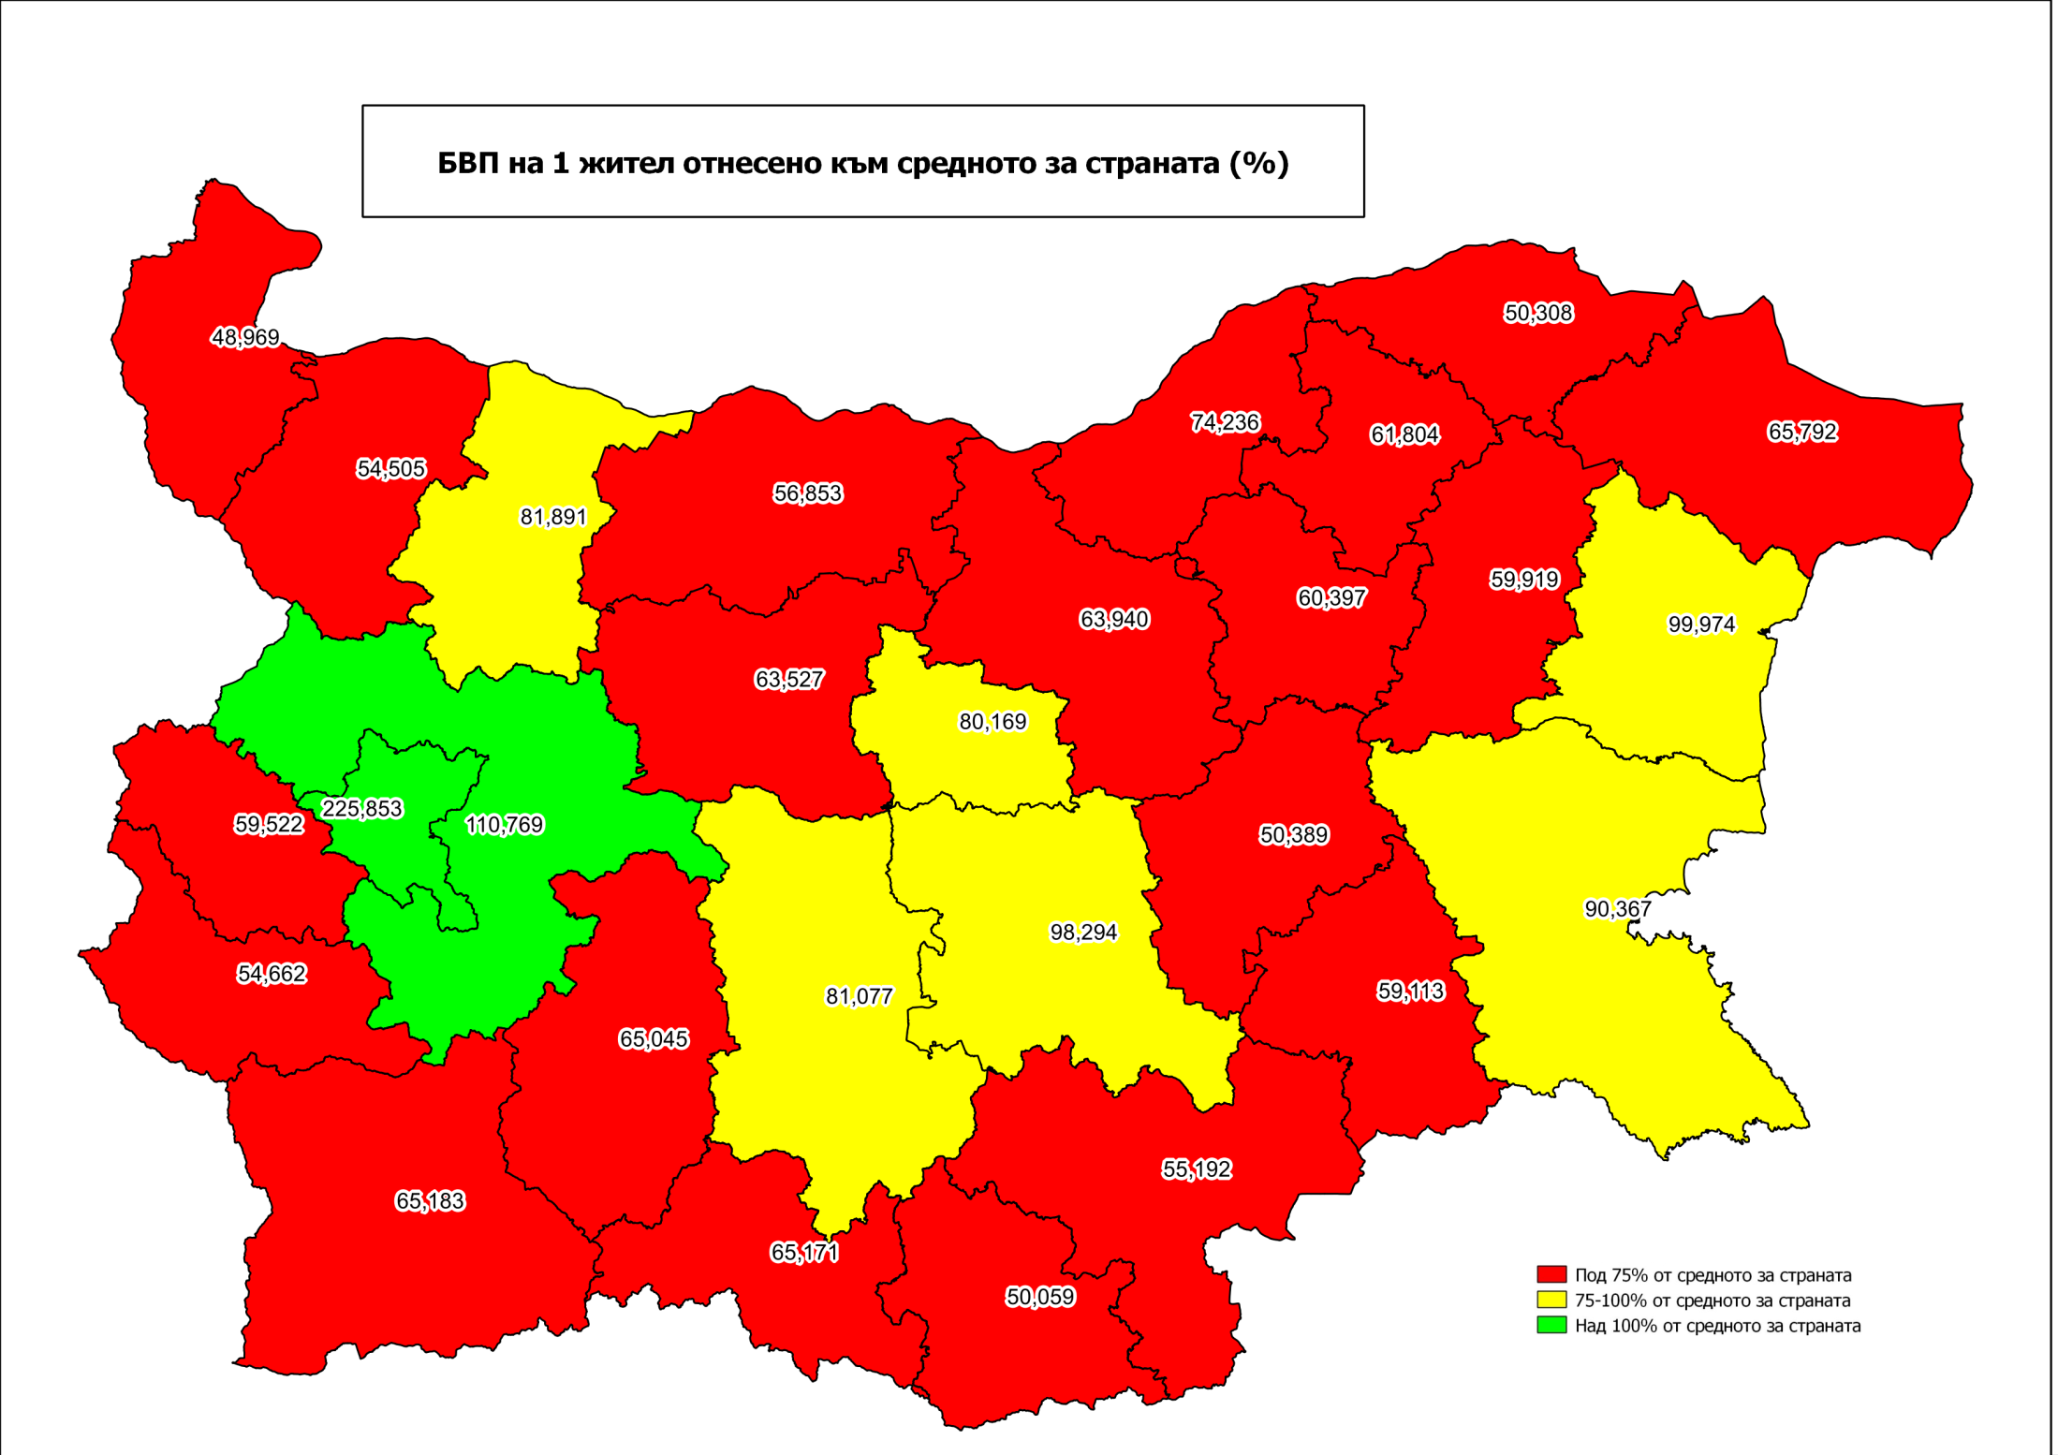
2011 г.

Slide 8
Преки чуждестранни инвестиции на 1 жител (евро) в българските райони в периода 2007-2012 г.
Различни тенденции по региони;
Намаляваща диференциация (от 82% коеф. на вариация през 2007 г. до 67% през 2012 г.)

Slide 9
Равнище на заетост 15-64 г. (%) в българските райони в периода 2007-2013 г.
2009 – начало на низходяща тенденция в коеф.на заетост;
Устойчива ниска диференциация (6,3% коеф. на вариация)

Slide 10
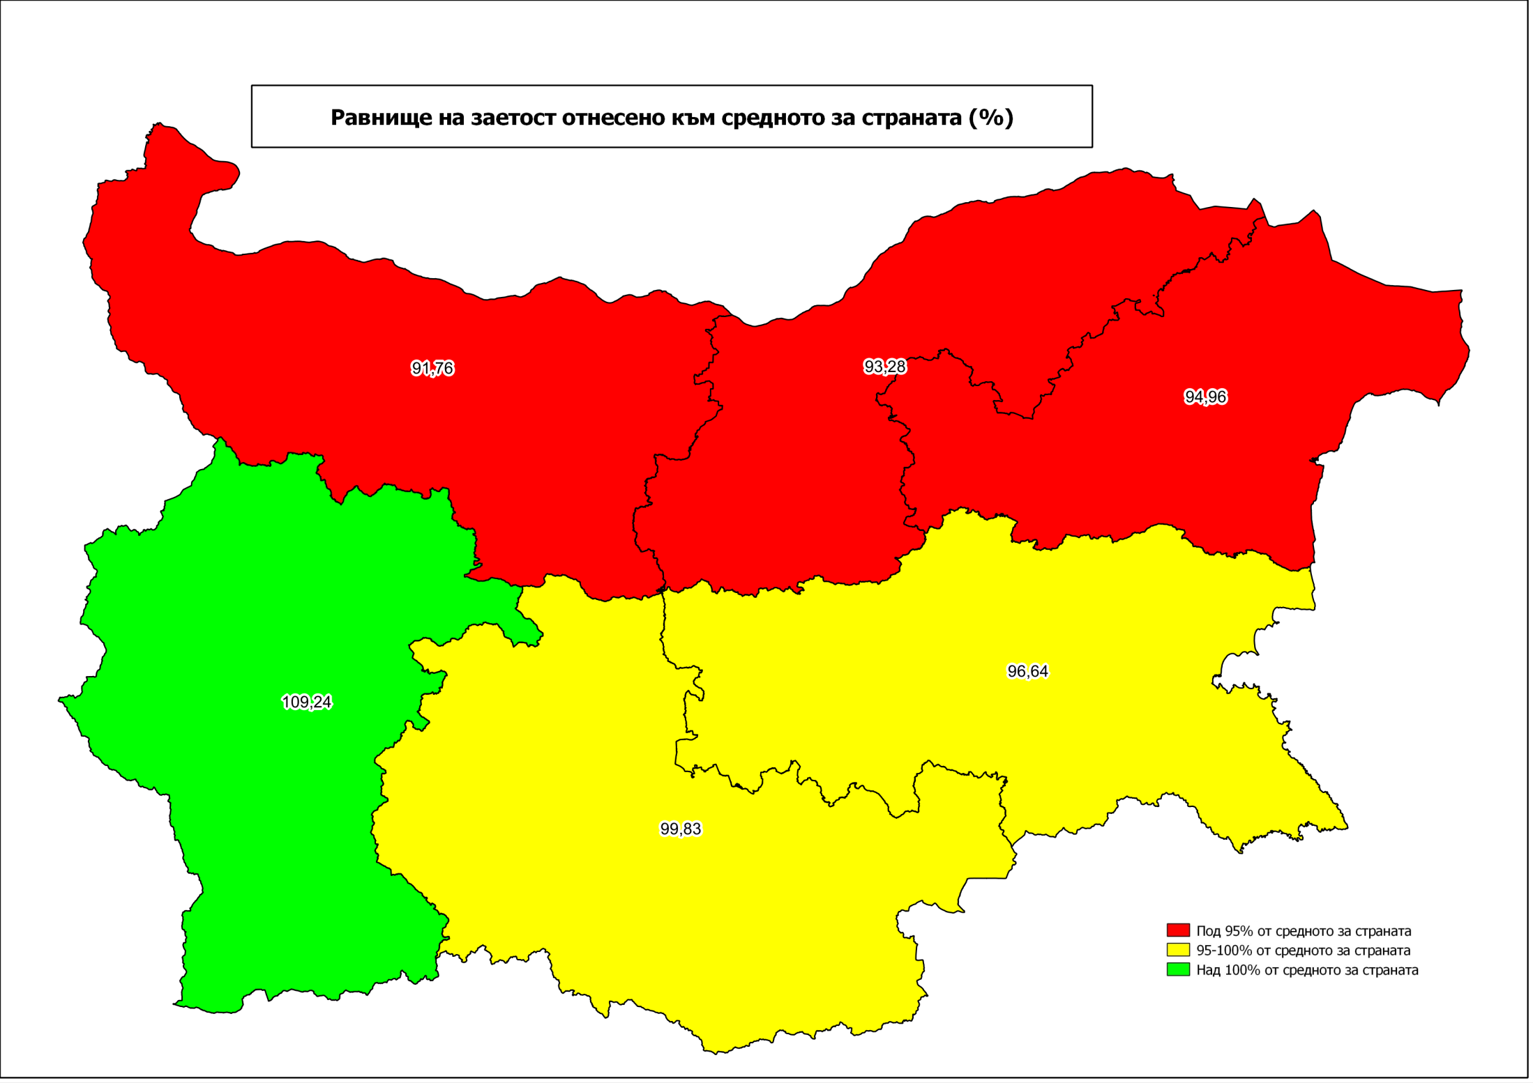
2013 г.

Slide 11
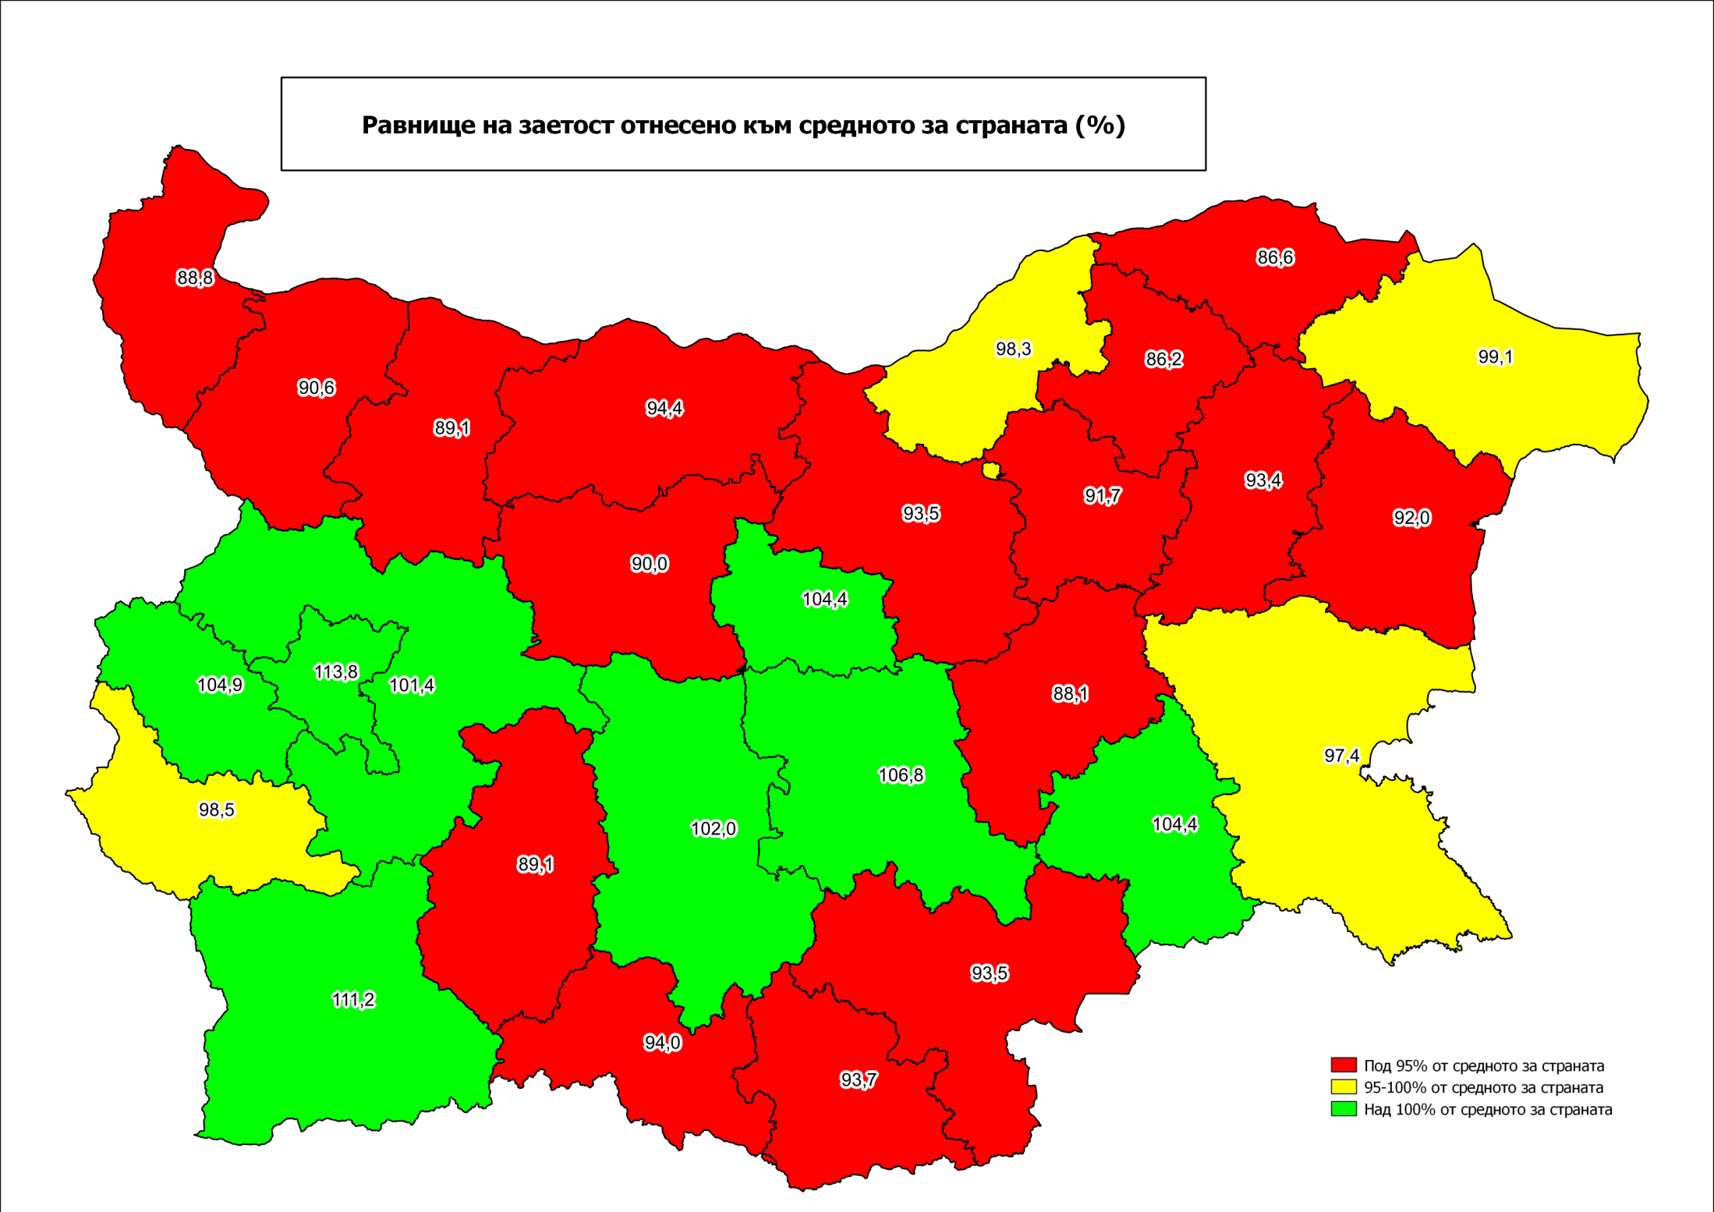
2013 г.

Slide 12
Равнище на безработица (%) в българските райони в периода 2007-2013 г.
От 2009 – нарастване на безработицата;
Намаляване на диференциацията (от 40% през 2007 на 18% коеф. на вариация през 2013 г.)

Slide 13
Общ доход на домакинство (лв.) в българските райони за периода 2007-2013 г.
Тенденция към нарастване на диференциацията (от 4,5% коеф. на вариация през 2007 г. на 15,3% през 2013 г.)

Slide 14
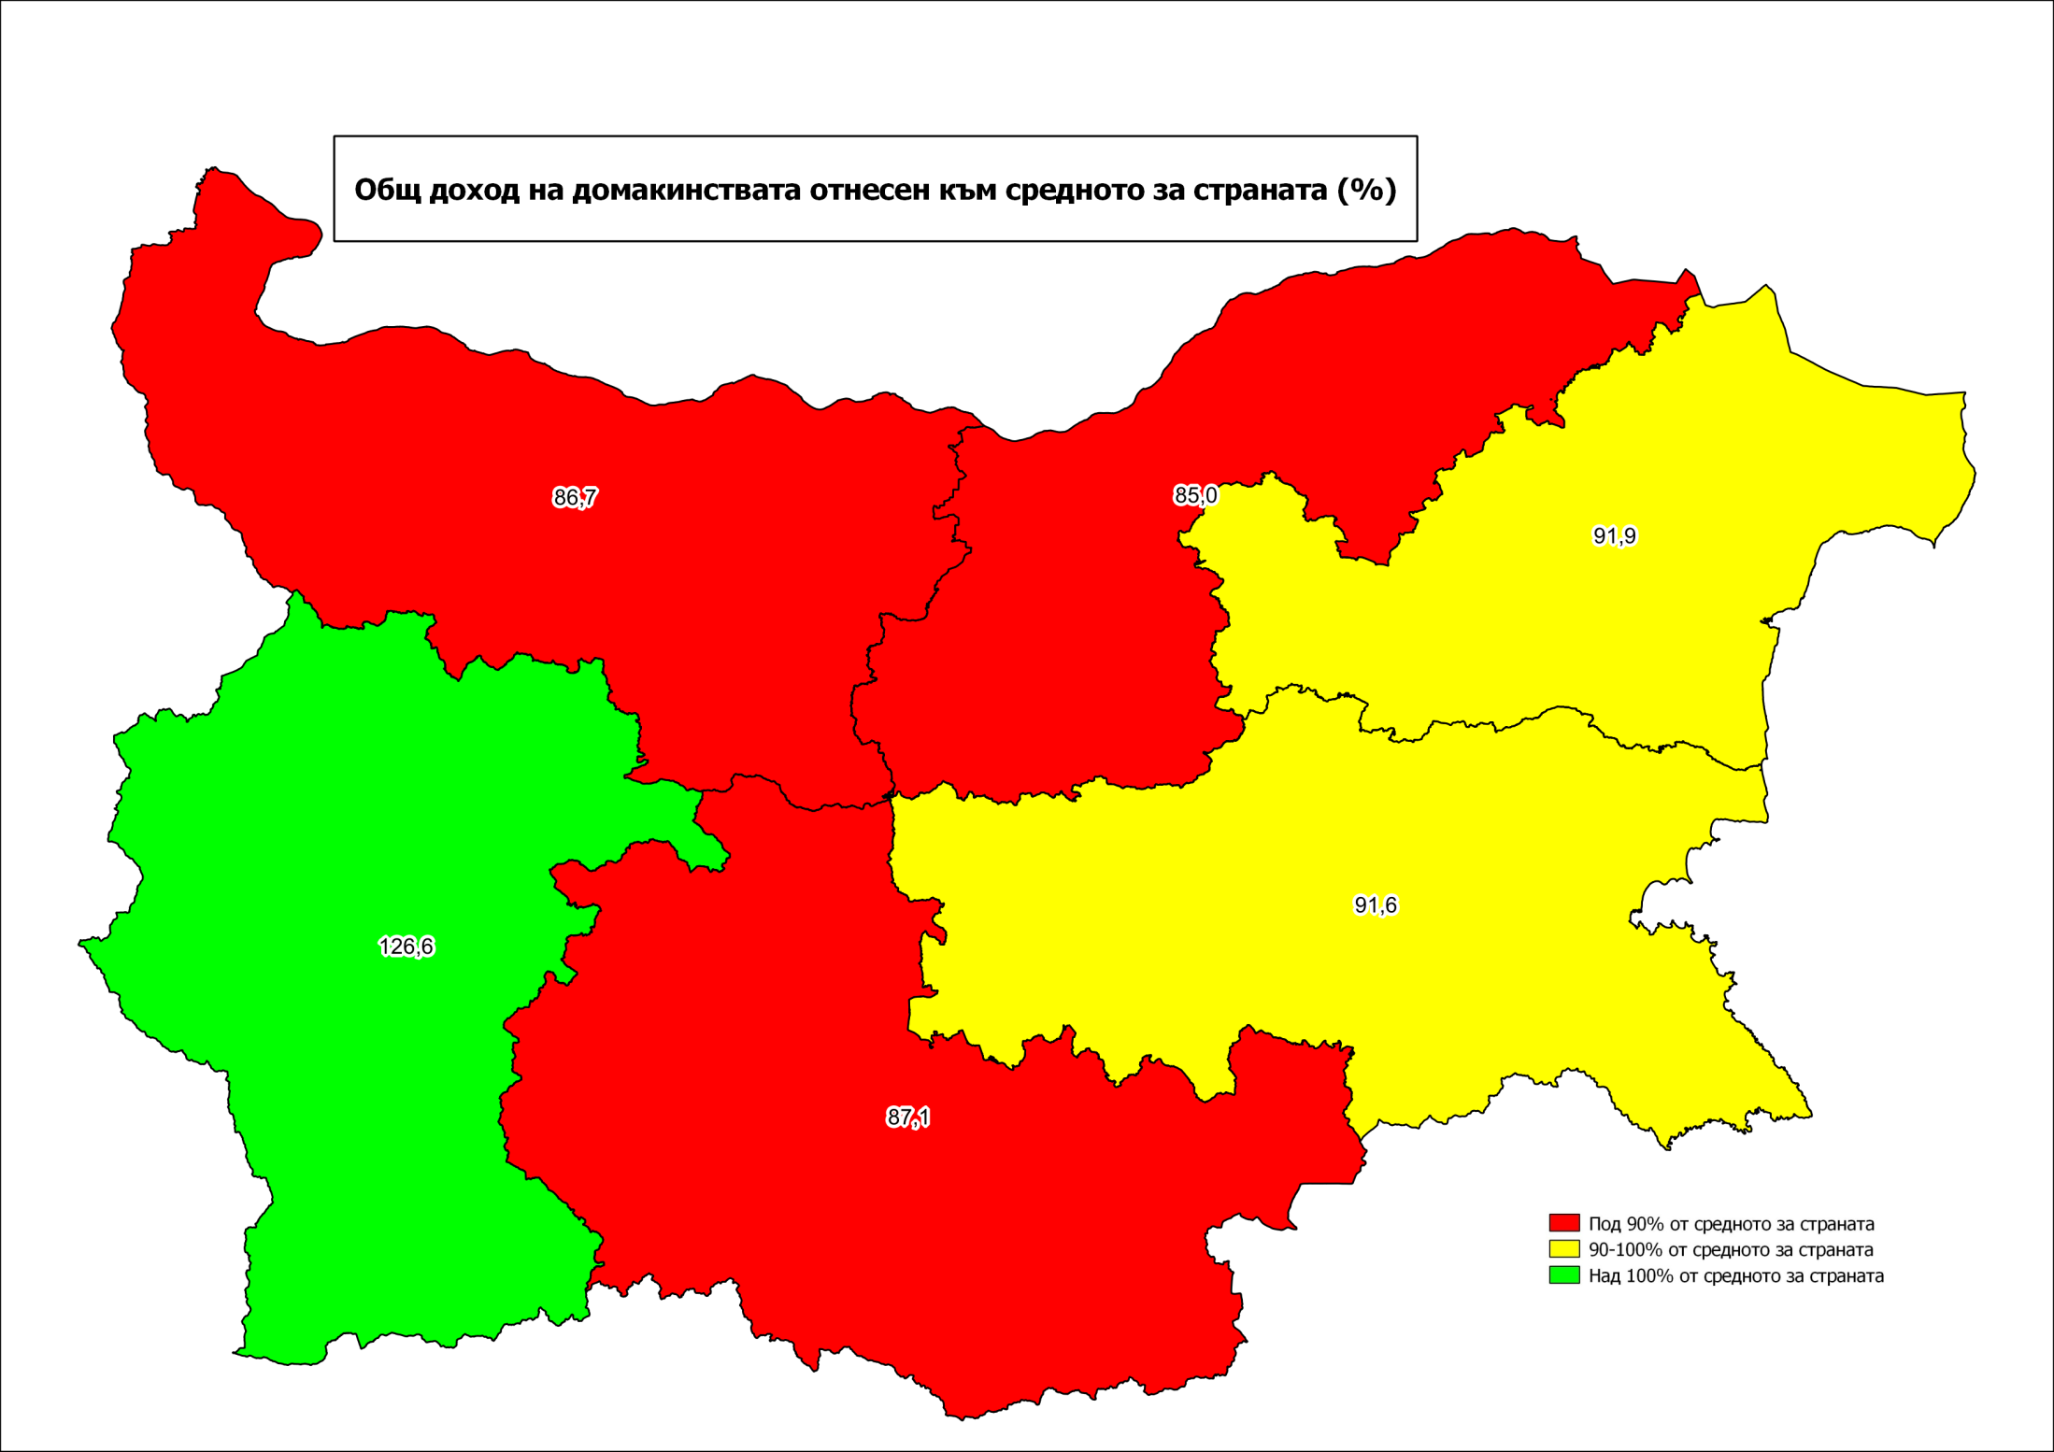
2013 г.

Slide 15
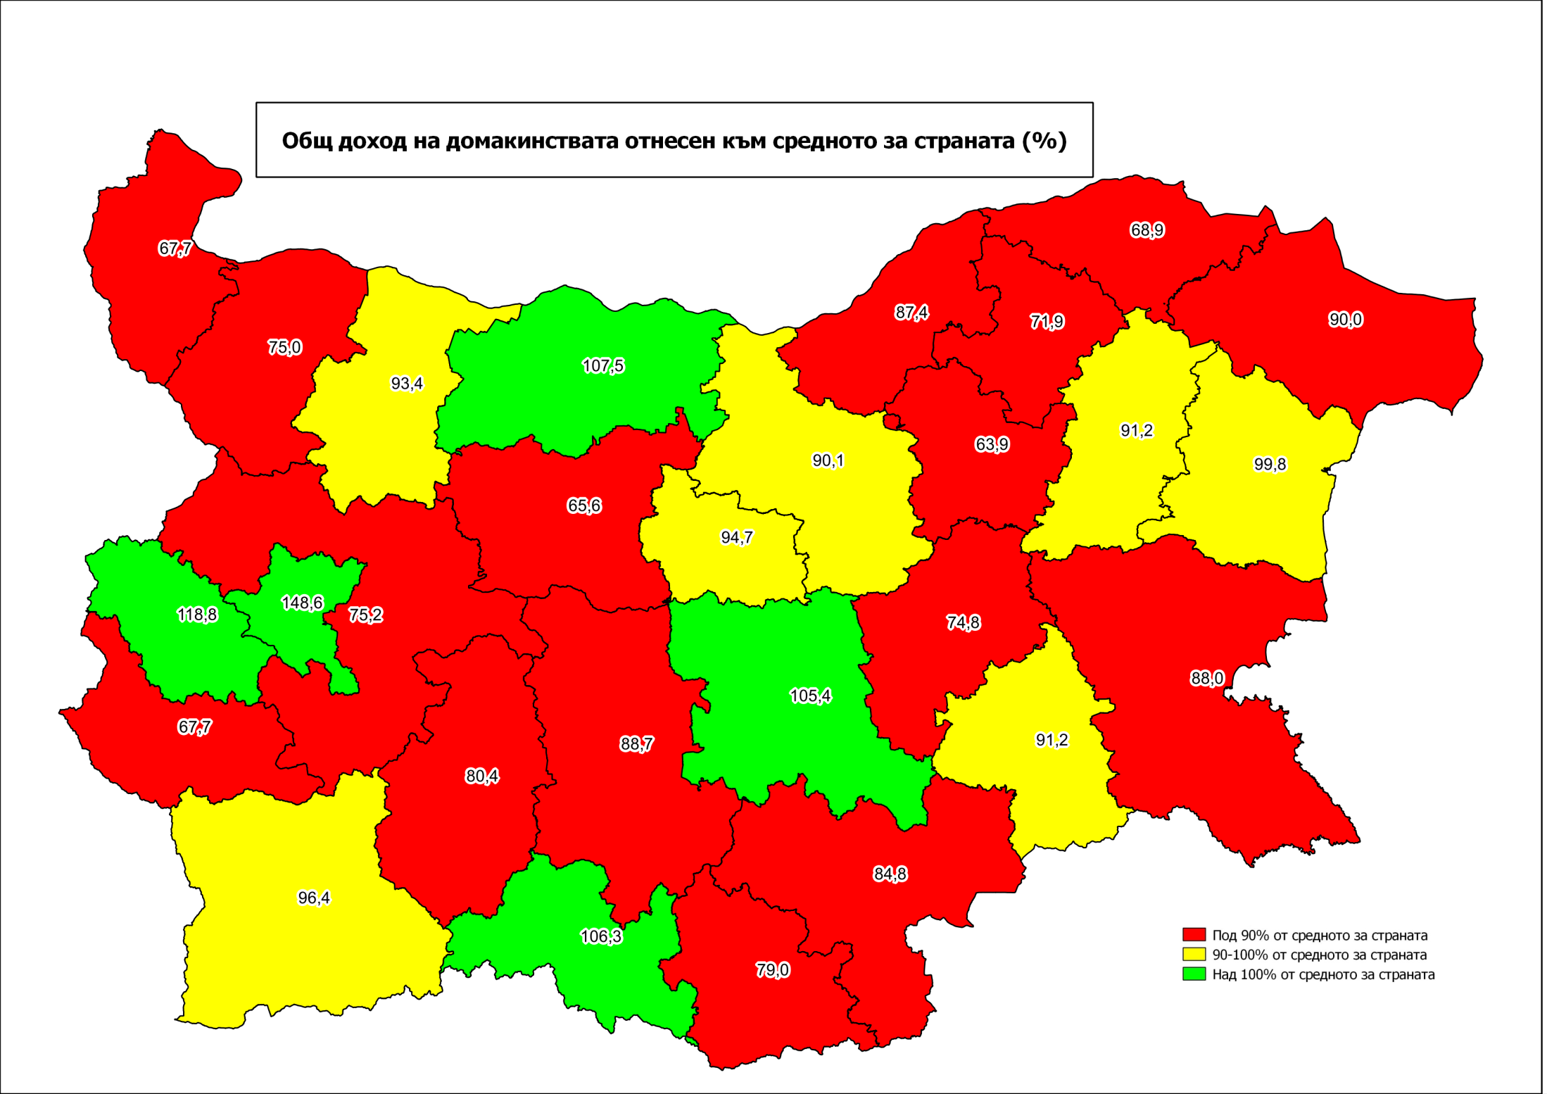
2013 г.

Slide 16
Структура на републиканската пътна мрежа (%)
Запазване на структурата в периода 2007 – 2013 г.
Преобладаващ дял на пътищата от нисък клас = лоша структура
Малка диференциация между регионите по пътища ІІІ клас (под 10% коеф.на вариация)
По- голяма диференциация по І клас пътища (22% КВ) и особено, по АМ (73% КВ)

Slide 17
Среден брой ученици в едно училище в българските райони в периода 2007 – 2013 г.
Ниска диференциация, запазваща се през целия период
(коефициент на вариация около 10-11%)

Slide 18
Дял на студентите в населението на българските райони в периода 2007-2013 г. (%)
Висока диференциация, запазваща се през целия период
(коефициент на вариация около 50%)

Slide 19
Брой легла в болнични заведения на 100 хил.жители в българските райони в периода 2007 – 2012 г.
Ниска междурегионална диференциация
Тенденция към известно нарастване на различията между регионите (коефициент на вариация 11,6% през 2007, 14,3% през 2012 г. )

Slide 20
Лекари на 100 хил. жители в българските региони в периода 2007-2012 г.
Ниска междурегионална диференциация
Тенденция към намаляване на различията между регионите (коефициент на вариация 13,3% през 2007, 9,2% през 2012 г. )

Slide 21
Обобщаваща оценка на развитостта и на междурегионалните различия
Система от показатели:
Коефициент на естествен прираст
Коефициент на миграция
Коефициент на заетост
БВП на 1 жител
Придобиване на ДМА на 1 жител
Брой нощувки на 1000 жители
Използвана земеделска площ на 1 жител
Доходи на 1 лице от домакинство
Равнище на безработица
Осигуреност с транспортна инфраструктура
Дял на студентите от населението
Лекари на 100 хил. жители

Slide 22
Обобщаваща оценка на развитостта и на междурегионалните различия в България
ЮЗР - най-развит български район
ЮИР, СИР - развити райони
ЮЦР - средно развит район
СЦР, СЗР - слаборазвити райони
 | 2007 г. | 2008 г. | 2009 г. | 2010 г. | 2011 г. | 2012 г.
Югозападен район | 66.10% | 67.60% | 65.90% | 68.10% | 65.7% | 67.5%
Североизточен район | 59.50% | 59.50% | 60.10% | 57.60% | 56.1% | 55.9%
БЪЛГАРИЯ | 56.50% | 56.80% | 57.40% | 56.40% | 55.9% | 56.3%
Югоизточен район | 55.90% | 55.60% | 56.60% | 54.30% | 55.7% | 55.7%
Южен централен район | 51.50% | 51.40% | 54.00% | 49.90% | 49.3% | 49.9%
Северен централен район | 49.10% | 49.70% | 50.10% | 48.90% | 50.0% | 50.1%
Северозападен район | 45.10% | 44.20% | 45.80% | 45.60% | 45.2% | 44.7%

Slide 23
Обобщаващи оценки по области
 | 2012 г.
 | Първа група | Втора група | Трета група
Северозападен район |  | Плевен | Ловеч, Враца,Монтана, Видин
Северен централен район |  | Русе, Габрово, Велико Търново | Разград, Силистра
Североизточен район | Варна | Добрич | Шумен, Търговище
Югоизточен район | Бургас, Стара Загора | Ямбол | Сливен
Южен централен район | Пловдив | Кърджали | Пазарджик, Хасково, Смолян
Югозападен район | София-град, София - област | Перник, Благоевград | Кюстендил

Slide 24
Градове за подкрепа по ОПРР 2014-2020 г.
2 проекта в подкрепа на разработването на ОПРР 2014-2020 г.
Национална концепция за пространствено развитие 2013-2025 г. – 67 града за подкрепа, разделени в 4 йерархични нива
Модел на “умерен полицентризъм”
Градовете за подкрепа – от национално, регионално, над-общинско и общинско значение при изпълнение на функции в:
  Административното обслужване на населението
  Образованието
  Здравеопазването
  Социалното подпомагане
  Културата
  Транспорта

Slide 25
Инфраструктурни потребности на градовете за подкрепа по ОПРР 2014-2020 г.
Изводи на база на обобщена информация от ИПГВР за 36-те града
42% от заложените инвестиции са насочени към подобрение на състоянието на градската среда.
16,70% от заложените инвестиции - за подобряването на енергийната ефективност
10% от заложените инвестиции - за развитие на образователната инфраструктура
Спортна и транспортна инфраструктура – различна приоритетност в отделните градове
Градове от 4-то ниво – инвестиционни потребности в практически всички области

Slide 26
Мерки за подкрепа на ромското население
Изводи на база на обобщена информация от ИПГВР за 36-те града
Градовете с компактно ромско население извеждат различни проблеми на ромската общност:
  Неграмотност и нисък образователен статус, отпадащи ученици
  Високо равнище на безработица
  Групи в риск, изоставени деца, бедност, социално изключване
  Повишена криминогенност на ромските квартали
  Липсваща или силно амортизирана техническа инфраструктура в ромските квартали

Slide 27
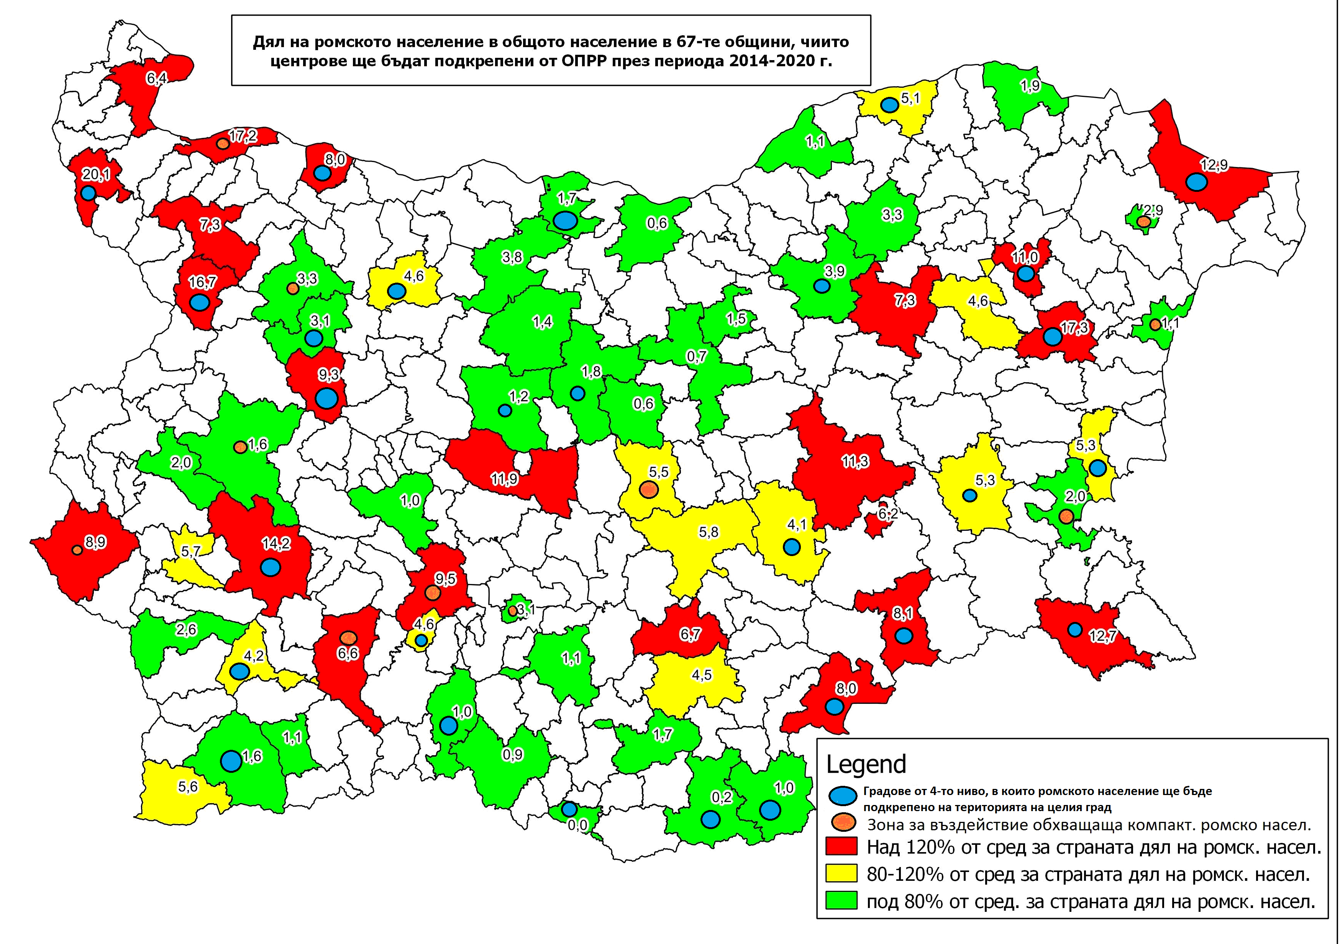
2011 г.

Slide 28
Секторни приоритети на ОПРР 2014-2020 г.
ОПРР 2014-2020 г. в подкрепа на реализацията на политики, заложени в секторни стратегически документи
Регионална образователна инфраструктура (подобряване на материалната база в професионалните, специалните и помощните училища, ВУЗ).
Регионална здравна инфраструктура (подкрепа за спешната медицинска помощ, подкрепа за продължително лечение)
Деинституционализация на социалните услуги (деца, лица/деца с увреждания и възрастни хора)
Регионален туризъм
Регионална пътна инфраструктура (първокласни и второкласни пътища, третокласни пътища осигуряващи връзка с TEN-T коридори).

